Slide 1
보보 (가칭)
1.0.0
2023.11.14
팀원

Slide 2
Index
About US 기업인사말, 조직도, 센터 현황, 결산공고 (5p ~ 8p – 미정)
동물 분실 유기동물 (9p ~ 12p) 유기동물 DB(13p)
보호소 보호소 리스트 (14p ~ 15p) 보호소 DB (16p)
입약 입약(17p ~ 21p) 입양후기 (22p ~ 23p) 입양, 후기 DB (24p)
로그인 회원가입(25p ~ 29p)
로그인 (30p ~ 32p)
아이디 및 비밀번호 찾기(33p ~ 37p)
마이페이지(38p ~ 45p)
비밀번호 수정 (46p ~ 47p)
회원 DB (48p)

Slide 3
메뉴 구조
1.0
Index.jsp
Home (메인)
회원가입
Login
ID/PW찾기
About US
동물분실
입양
보호소
회원정보
기업인사말
동물분실리스트
입양(동물) 리스트
보호소리스트
정보수정
조직도
회원 작성 가능
폴더명 loss
입양후기
폴더명 shelter
비밀번호 수정
센터 현황
폴더명 adopt
입양
adopt_list.jsp
adopt_view .jsp
입양후기
review_list .jsp
review_read .jsp
review_write .jsp
review_modify .jsp
폴더명 member
결산공고
폴더명 about

Slide 4
로그인 화면구조
2.1
Login | Join US
`
`
메인 페이지 아직 미정
LOGO
About US | 동물분실 | 입양 | 보호소
`
이용약관 | 개인정보취급방침
대한민국 서울시, 성남시 | t. 000-000-0000 | F. 000-000-0000 | Copyright 2023. All Rights Reserved.

Slide 5
기업인사말
3.1
기업인사말 미정

Slide 6
조직도
3.2
조직도 미정

Slide 7
센터 현황
3.2
센터현황 미정

Slide 8
결산공고
3.2
결산공고 미정

Slide 9
유기동물 구조도
메인페이지
유기동물리스트
유기동물 상세
글쓰기 버튼 클릭
상세페이지
DB
로그인 되어있는지 확인
글쓰기
1. 내 정보에서 작성한 글 클릭
클릭하면
해당 페이지로
이동합니다
등록
수정 및 삭제
2. 유기동물 리스트에서 내가 작성한 글 클릭

Slide 10


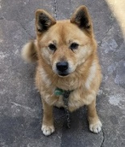
리스트에서 유기동물 보여짐
필터링(날짜, 지역, 종류 대분류(강아지, 고양이, 기타))
메인페이지에서 메인 메뉴인 유기동물 메뉴 클릭
강아지 23.11.23
서울특별시 강동구 암사동
리스트
고양이 23.11.23
서울특별시 강동구 길동
메인페이지
완료
종류대분류(강아지, 고양이, 기타),
날짜, 지역(동까지)
메인페이지에서 유기동물 클릭
사진 캐로셀
별명
메인페이지
상세페이지
믹스 암컷 23.11.23
010-1234-1234
꼬리가 짧아요, 녹색 목걸이 차고 있습니다, 흰양말 신었어요
별명, 품종, 성별, 날짜, 전화번호, 특징(작성자 자유)

Slide 11
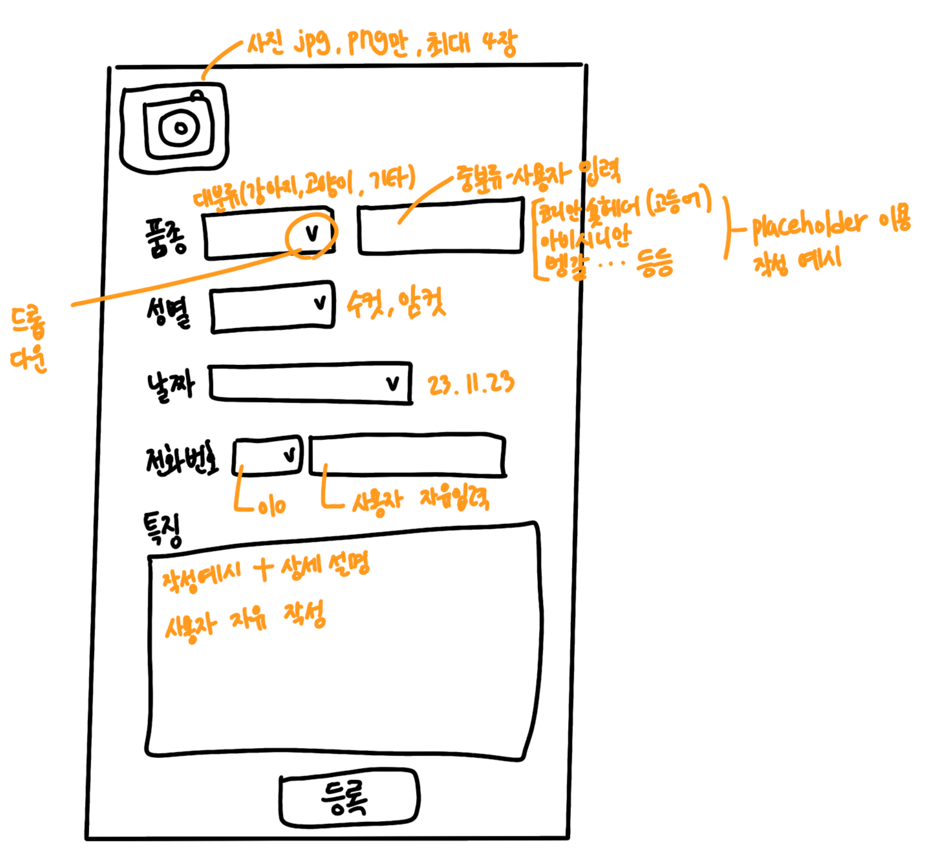
글쓰기 버튼
클릭
로그인
리스트
글쓰기 페이지

Slide 12
삭제하시겠습니까?
확인 취소
별명
별명
상세페이지
믹스 암컷 23.11.23
010-1234-1234
꼬리가 짧아요, 녹색 목걸이 차고 있습니다, 흰 양말 신었어요
삭제 페이지
믹스 암컷 23.11.23
010-1234-1234
꼬리가 짧아요, 녹색 목걸이 차고 있습니다, 흰 양말 신었어요
수정
삭제
수정
삭제
현 페이지를 나가면 저장되지 않습니다
이 페이지를
나가시겠습니까?
확인 취소
수정페이지
등록 버튼을 클릭 하기 전 뒤로 가면 저장되지 않습니다
알림메세지
완료 버튼 클릭 시 완료됨(3p 참조)
완료

Slide 13
유기동물 DB
번호 | Int | Number() | 기본키
Id(join-별명 가지고 오기)
종류 대분류 | Int | Number(3) | 1-개 2-고양이 3-기타
품종 | String | Varchar2(50)
성별 | Int | Number(2) | 1-수컷 2-암컷
날짜 | Date | Date
전화번호 | Int | Number(11)
특징 | String | Varchar2(200)
이미지 | String | Varchar2(200)

Slide 14
보호소 구조도
메인페이지
보호소 리스트
보호소 상세
클릭하면
해당 페이지로
이동합니다
DB

Slide 15
리스트에서 보호소 보여짐
필터링(지역(서울, 대구, 부산 등등))
도그마루
서울특별시 마포구 연남동
010-1234-9874
메인페이지에서 메인메뉴인 보호소 메뉴 클릭
리스트
우리들의 천사
부산광역시 중구 보수동010-1234-9874
메인페이지
보호소 이름, 지역, 전화번호
사용자 작성X
관리자 작성
센터명 | 대구시수의사회 | 전화번호 | 053-764-3708
관리기관명 | 대구광역시 중구 | 센터유형 | 법인
구조대상 동물 | 개, 고양이, 기타 | 수의사 수 | 1
보호센터주소 | 대구광역시 북구 호국로 229 (서변동) 대구경북수의사회관 6층 | 휴무일
상세페이지
센터명, 전화번호, 관리기관명, 센터 유형, 구조대상동물, 수의사 수, 보호센터 주소, 휴무일

Slide 16
보호소 DB
번호 | Int | Number | 기본키
센터명 | String | Varchar2(50)
전화번호 | Int | Number(11)
관리기관명 | String | Varchar2(50)
센터유형 | Int | Number(2) | 1 – 법인 2 - 개인
구조대상동물 | String | Varchar2(50)
보호센터 주소 | String | Varchar2(200)
휴무일 | String | Varchar2(50)
수의사 | Int | Number(1)

Slide 17
입양페이지의 리스트
참고내용
입양 절차 >
입양양식(양식다운)
상단 메뉴, 하단(copy) 배제 입양절차, 입양양식 (이동 및 파일 다운받기)
화면에 표현되는 개수는 4 * 4 (가로 * 세로)
종류 (개, 고양이, 그외로 분류)
성별 (수컷, 암컷 분류)
보호소 이름 (보호소 명칭으로 검색)
각 이미지, 이름 클릭 시 해당 페이지로 이동 다음페이지 연결
종류 성별 보호소 이름
검색
동물 사진
동물 사진
동물 사진
동물 사진
이름
이름
이름
이름
품종
나이 / 성별 / 몸무게
품종
나이 / 성별 / 몸무게
품종
나이 / 성별 / 몸무게
품종
나이 / 성별 / 몸무게
동물 사진
동물 사진
동물 사진
동물 사진
이름
이름
이름
이름
품종
나이 / 성별 / 몸무게
품종
나이 / 성별 / 몸무게
품종
나이 / 성별 / 몸무게
품종
나이 / 성별 / 몸무게
....
<< < 1 2 3 4 5 > >>

Slide 18
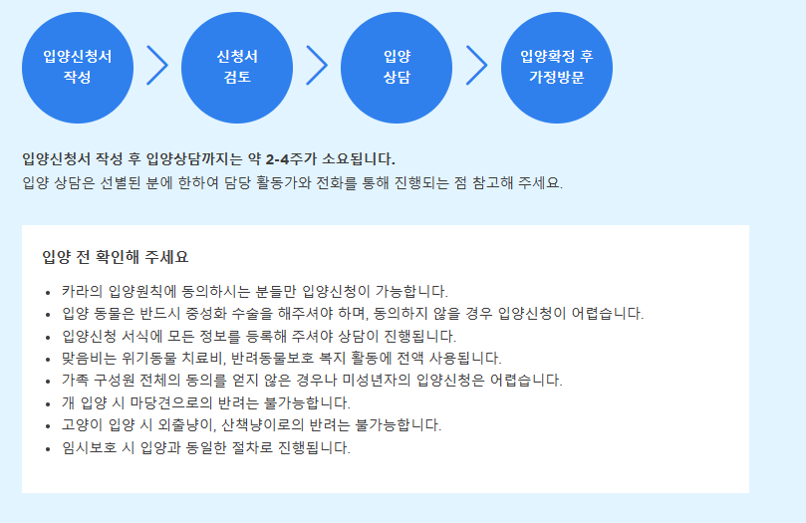
입양페이지의 리스트
참고내용
입양 절차
입양 리스트 페이지 하단에 입양 절차 안내

Slide 19
입양페이지의 상세페이지
참고내용
동물 사진
상단 메뉴, 하단(copy) 배제
입양페이지의 상세 페이지 입니다.
입양신청 입양신청서 양식 다운로드
이전글 - 이전페이지로 이동
목록 – 리스트 페이지로 이동
다음글 – 다음페이지로 이동
이름
품종
성별
몸무게
나이
입양신청
상태(성격, 중성화 수술 유무, 특이사항)
보호 중인 보호소 위치
이전글
목록
다음글

Slide 20
입양후기 리스트
참고내용
상단 메뉴, 하단(copy) 배제
화면에 표현되는 개수는 2 * 8 (가로 * 세로)
사진, 제목, 본문글의 일부 내용을 보여줌
각 이미지, 제목 클릭하면 해당 페이지로 이동
회원 - 글쓰기
글쓰기 – 쓰기 페이지로 이동
비회원 - 상세페이지만 볼 수 있음
동물 사진
제목
동물 사진
제목
본문내용 일부……
본문내용 일부……
동물 사진
제목
동물 사진
제목
본문내용 일부……
본문내용 일부……
.
.
글쓰기
<< < 1 2 3 4 5 > >>

Slide 21
입양후기 상세페이지
참고내용
제목
상단 메뉴, 하단(copy) 배제
상세페이지 - 제목, 작성일, 사진, 내용
비회원 (버튼) - 이전글, 목록, 다음글
이전글 - 이전페이지로 이동
목록 – 리스트 페이지로 이동
다음글 – 다음페이지로 이동
회원 (버튼) - 기본 외 글쓰기 - 본인 게시글이면 수정하기
글쓰기 – 쓰기 페이지로 이동
수정하기 – 수정페이지로 이동
작성자 / 작성일 / 입양일
동물 사진
보호소
입양 내용 ~~~~~~~~~~~~~~~~~~~~~~~~~~~~~~~~~~~~~~~~~~~~~~~~~~~~~~~~~~
글쓰기
수정하기
이전글
목록
다음글

Slide 22
입양후기 작성하기
참고내용
제목
상단 메뉴, 하단(copy) 배제
작성 페이지 - 제목, 내용, 첨부파일(사진) - 첨부파일은 관련 사진이나, 서류 파일을 첨부합니다.
회원 작성자 (버튼) - 재작성, 완료, 취소
재작성 – 새로 다시 작성
완료 – 리스트 페이지로 이동
취소 – 리스트 페이지로 이동
내용
첨부
파일
첨부
재작성
완료
취소

Slide 23
입양후기 수정하기
참고내용
제목
상단 메뉴, 하단(copy) 배제
작성 페이지 - 제목, 내용, 첨부파일(사진)
회원 작성자 (버튼) - 재작성, 완료, 취소
재작성 – 새로 다시 작성
완료 – 리스트 페이지로 이동
취소 – 리스트 페이지로 이동
반짝이를 입양했습니다.
반짝이를 입양했습니다.
아주 귀엽습니다.
내용
첨부
파일
첨부
재작성
완료
취소

Slide 24
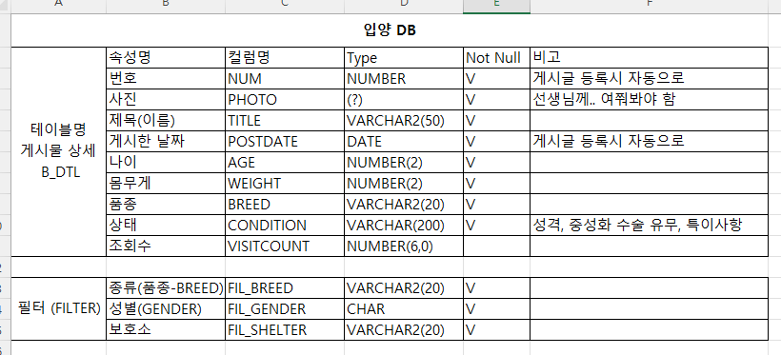
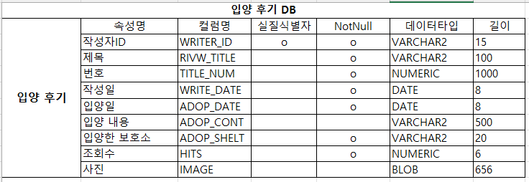
입양, 입양 후기 DB 구조
참고내용
입양 DB, 입양 후기 DB 내용입니다. (최종이지만 변경될 수 있는 부분이 있습니다. )

Slide 25
회원가입
회원가입
약관 동의서
동의
가입 방식
ID 방식
본인인증
개인정보 저장
암호화 필요
문자
비밀번호 생성
소셜 로그인
인증 정보
없이 가입
가입 완료
카카오,네이버,애플 등
현재: 카카오

Slide 26
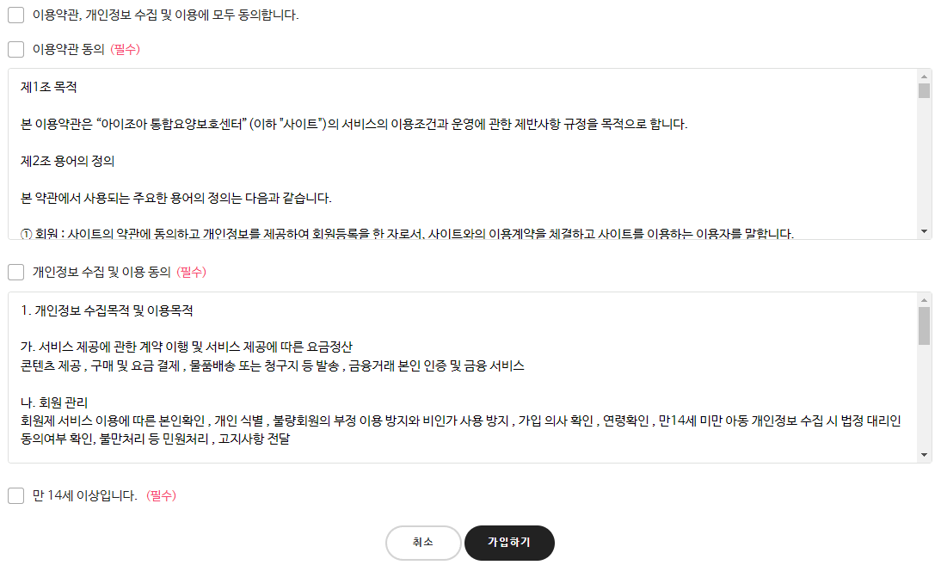
회원가입 화면구조 약관동의
2.1
회원가입
Login | Join US
`
`
회원가입 약관동의 페이지 입니다.
체크박스+내용
- 모두동의
- 이용약관동의
- 개인정보 수집 및 이용 동의
취소시 메인화면
가입하기시 다음화면 가입 방식 페이지
필수선택임으로 선택 하지 않을 시
‘동의를 체크해주세요＇글씨 나옴
LOGO
About US | 동물분실 | 입양 | 보호소
동의를 체크해주세요
`
이용약관 | 개인정보취급방침
대한민국 서울시, 성남시 | t. 000-000-0000 | F. 000-000-0000 | Copyright 2023. All Rights Reserved.

Slide 27
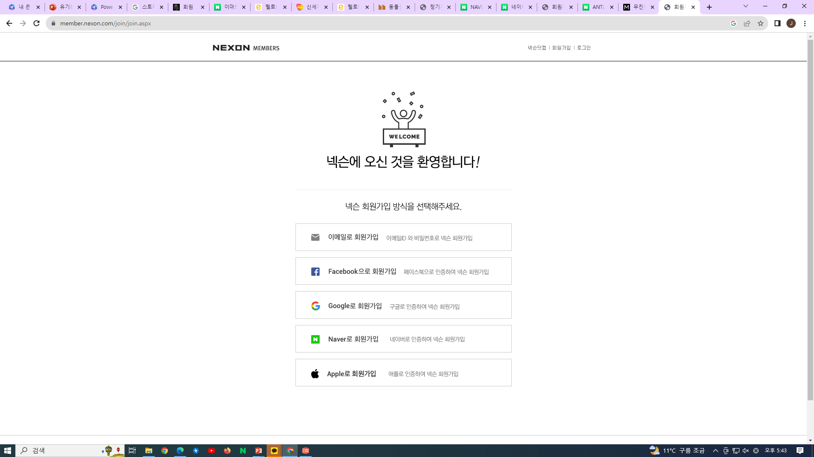
회원가입 화면구조 로그인방식선택
2.1
회원가입
Login | Join US
`
`
가입방식 선택
- 소셜 / 카카오로그인
- 일반가입 / ID방식
소셜 카카오 로그인 – 카카오 연동
- 카카오 로그인페이지 이동
일반가입 Id혹은
- 일반가입 페이지 이동
LOGO
About US | 동물분실 | 입양 | 보호소
ID 회원가입
카카오 로그인
`
이용약관 | 개인정보취급방침
대한민국 서울시, 성남시 | t. 000-000-0000 | F. 000-000-0000 | Copyright 2023. All Rights Reserved.

Slide 28
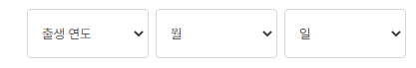
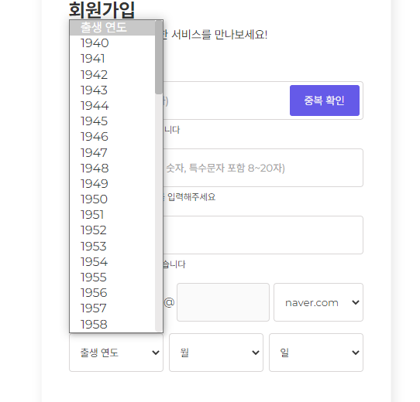
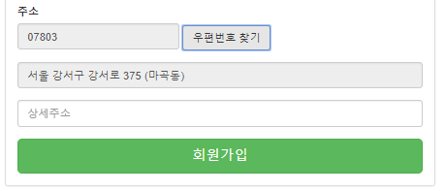
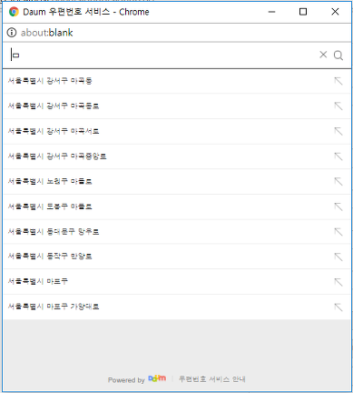

회원가입 화면구조 ID방식 가입
회원가입
Login | Join US
`
`
ID 가입방식 페이지 입니다
1. 아이디 필수
영문과 숫자를 포함한 6-16자
중복확인
2. 비밀번호 필수
특수문자, 숫자를 포함한 6-16자
3. 이름 필수
4. 성별
남,여 체크박스
5. 생년월일 필수
스크롤식 선택
6. 전화번호 필수
- 제외하고 입력하세요
인증하기★참조
-> pass연결[새창]->인증완료
7. 주소 필수(한글입력)
우편번호=>주소API사용=> 받아오기
8. 이메일 필수
이메일 입력 @ 공백 | 스크롤 선택시 자동입력
상세주소는 사용자가입력
9. 문자,이메일 수신 동의
체크박스 선택
★ 전화번호 인증하기 추후 선택예정 1, 2 中
인증완료시
1. 이름,성별,생년월일,전화번호 받아오기
2. 직접 입력하기
LOGO
About US | 동물분실 | 입양 | 보호소
중복확인
아이디(필수)
영문과 숫자를 포함한 6-16자
비밀번호(필수)
특수문자, 숫자를 포함한 6-16자
이름(필수)
성별
남
여
생년월일(필수)
전화번호(필수)
- 제외하고 입력하세요
인증하기
주소(필수)
상세주소
우편번호
이메일(필수)
문자,이메일 수신 동의
`
이용약관 | 개인정보취급방침
대한민국 서울시, 성남시 | t. 000-000-0000 | F. 000-000-0000 | Copyright 2023. All Rights Reserved.

Slide 29
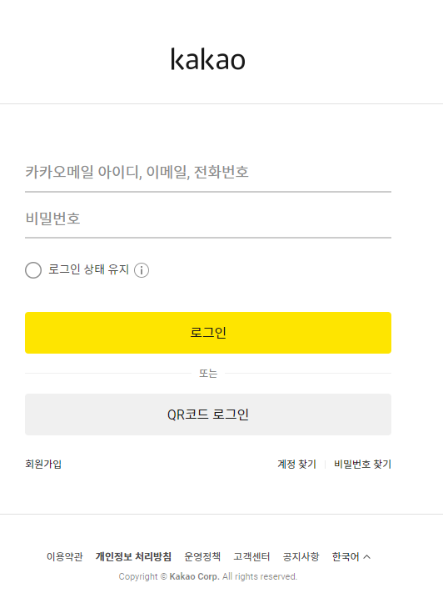
회원가입 화면구조 카카오 가입
2.1
회원가입
Login | Join US
`
`
카카오 가입방식 페이지 입니다.
카카오 로그인 클릭 시 새 로그인창 뜸
카카오 로그인 완료 후 바로 회원가입 완료
메인 혹은 기본정보 입력
아래참조.
★ 카카오 로그인하여 회원가입 후
회원 기본정보 그대로 옮겨오는지 확인
옮기지 않는경우
회원가입완료 후 기본정보 입력페이지로 이동시켜서 사용자가 입력하고 완료하게할것
옮겨지는 경우
회원가입 완료.->메인
JavaScript | Kakao Developers 문서
Kakao Developers
참고
LOGO
About US | 동물분실 | 입양 | 보호소
회원가입 완료
메인 혹은 기본정보 입력창
으로 이동
로그인
`
이용약관 | 개인정보취급방침
대한민국 서울시, 성남시 | t. 000-000-0000 | F. 000-000-0000 | Copyright 2023. All Rights Reserved.

Slide 30
로그인
회원가입
로그인
소셜 로그인
(카카오톡)
ID / PW 입력
로그인 완료
ID / PW 찾기
ID / PW 입력
로그인 완료
홈
회원가입
ID / PW 찾기

Slide 31
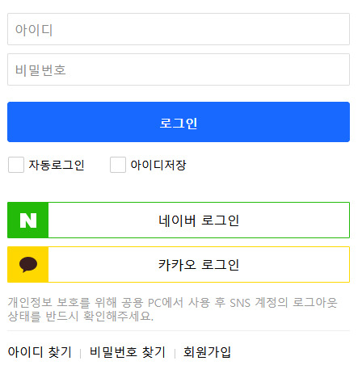

로그인 화면구조
2.1
로그인
Login | Join US
`
`
로그인 페이지입니다.
아이디와 비밀번호 입력 후 로그인 – 로그인 후 홈으로 이동
자동로그인(로그인 상태유지) 과 아이디저장 체크박스
소셜(카카오톡) 로그인 원할 시 버튼 클릭 – 카카오 로그인 창 활성화(또는 페이지 이동)
아이디와 비밀번호 분실 시 찾기 버튼 - 찾기 창 활성화(또는 페이지 이동)
신규유저를 위한 회원가입 버튼 – 회원가입 페이지 이동
아이디가 틀렸을 시 - 아이디 또는 비밀번호가 정확하지 않습니다.
비밀번호 틀렸을 시 – 비밀번호가 틀렸습니다.
LOGO
About US | 동물분실 | 입양 | 보호소
아이디 또는 비밀번호가 정확하지 않습니다.
비밀번호가 틀렸습니다.
`
이용약관 | 개인정보취급방침
대한민국 서울시, 성남시 | t. 000-000-0000 | F. 000-000-0000 | Copyright 2023. All Rights Reserved.

Slide 32
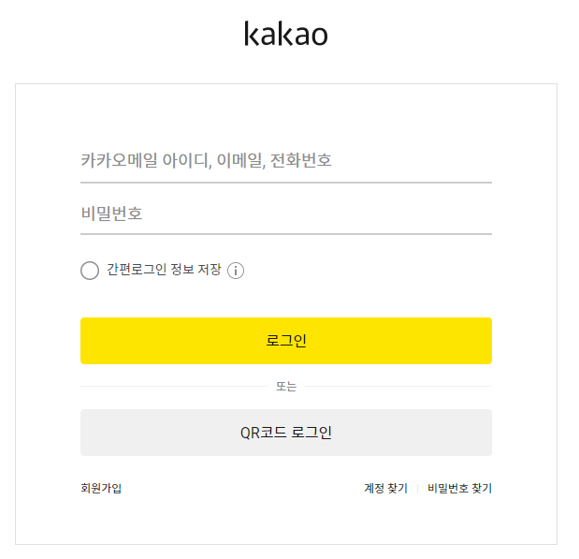
소셜 로그인 화면구조
2.1
로그인
Login | Join US
`
`
소셜 로그인 페이지입니다.
카카오톡 아이디와 비밀번호 입력 후 로그인 – 메인 홈으로 이동
아이디와 비밀번호 분실 시 찾기 버튼 – 카카오톡 찾기 창 활성화(또는 페이지 이동)
신규유저를 위한 회원가입 버튼 – 카카오톡 회원가입 페이지 이동
LOGO
About US | 동물분실 | 입양 | 보호소
`
이용약관 | 개인정보취급방침
대한민국 서울시, 성남시 | t. 000-000-0000 | F. 000-000-0000 | Copyright 2023. All Rights Reserved.

Slide 33
아이디 및 비밀번호 찾기
아이디 미 보유 시 이동
로그인 페이지
로그인 하기
ID 찾기
비밀번호 찾기
ID / PW 찾기
휴대폰 인증
(PASS)
인증번호
입력
새 비밀번호
비밀번호 찾기
변경 완료
홈

Slide 34
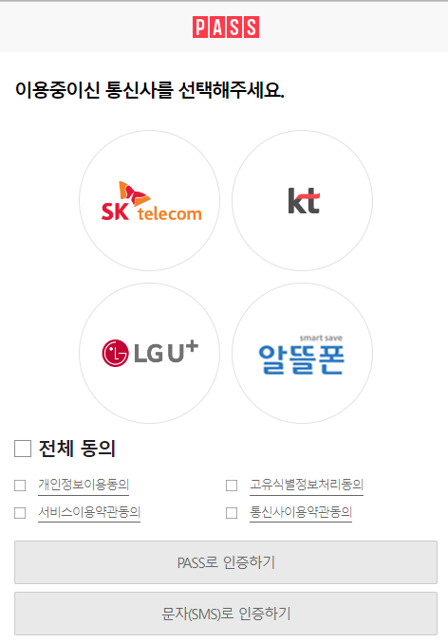


아이디 찾기 화면구조 – 아이디 보유
2.1-1
아이디 찾기
Login | Join US
`
`
아이디 찾기 페이지입니다. (정보 존재 시)
PASS 본인 인증
정보와 일치하는 아이디 표시
‘이 아이디로 로그인하기’ 버튼 클릭 시
로그인 페이지에 아이디 반영
이 아이디로 로그인 하기 - 로그인 페이지로 이동
회원님의 아이디는 xxx 입니다.
LOGO
About US | 동물분실 | 입양 | 보호소
회원님의 정보와 일치하는 ID입니다
ID 가입일
abc123 2000-01-01
이 아이디로 로그인 하기
`
이용약관 | 개인정보취급방침
대한민국 서울시, 성남시 | t. 000-000-0000 | F. 000-000-0000 | Copyright 2023. All Rights Reserved.

Slide 35
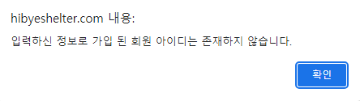
아이디 찾기 화면구조 – 아이디 미보유
2.1-1
아이디 찾기
Login | Join US
`
`
아이디 찾기 페이지입니다. (정보 없을 시)
“입력하신 정보로 가입된 회원 아이디는 존재하지 않습니다.” 문구 박스
확인 버튼 클릭 시 - 로그인 페이지로 이동
LOGO
About US | 동물분실 | 입양 | 보호소
`
이용약관 | 개인정보취급방침
대한민국 서울시, 성남시 | t. 000-000-0000 | F. 000-000-0000 | Copyright 2023. All Rights Reserved.

Slide 36

비밀번호 찾기 화면구조
2.1-2
비밀번호 찾기
Login | Join US
`
`
비밀번호찾기 페이지입니다.
아이디 입력
PASS 본인인증
비밀번호 재설정 페이지로 이동
일치하는 아이디가 없습니다.
LOGO
About US | 동물분실 | 입양 | 보호소
비밀번호를 찾기 위해 아이디를 입력해주세요.
ID
다음
`
이용약관 | 개인정보취급방침
대한민국 서울시, 성남시 | t. 000-000-0000 | F. 000-000-0000 | Copyright 2023. All Rights Reserved.

Slide 37
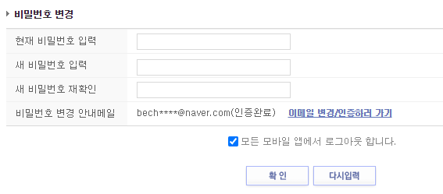
비밀번호 찾기 화면구조
2.1-2
비밀번호 찾기
Login | Join US
`
`
비밀번호 재설정 페이지입니다.
새 비밀번호 입력 및 확인
“비밀번호 재설정이 완료되었습니다“
로그인 페이지로 이동 버튼 클릭 시 – 로그인 페이지로 이동
기존의 비밀번호와 동일합니다.
LOGO
About US | 동물분실 | 입양 | 보호소
비밀번호 재설정이 완료되었습니다.
로그인 페이지로 이동
`
이용약관 | 개인정보취급방침
대한민국 서울시, 성남시 | t. 000-000-0000 | F. 000-000-0000 | Copyright 2023. All Rights Reserved.

Slide 38
마이페이지
클릭시 페이지 이동
메인
사용자이름
로그아웃
로그아웃 동시에
어느 페이지에서든
메인으로 이동
마이페이지
메인
상단메뉴3개
기본- 나의정보
마이페이지 이동시
나의정보창-기본설정
나의정보
위시리스트
내게시물

Slide 39
메인에서의 사용자
마이페이지
`
000님 | 로그아웃
사용자 이름은 ‘ 000님 ’ 으로 설정
000님 클릭시
마이페이지 이동
2. 로그아웃
로그아웃 클릭시 로그아웃 됨+메인으로 이동
회원만 볼수 있는 창에서의 로그아웃이 있을수 있음으로 메인이동
`
000님 | 로그아웃
LOGO
About US | 동물분실 | 입양 | 보호소
메인화면
`
이용약관 | 개인정보취급방침
대한민국 서울시, 성남시 | t. 000-000-0000 | F. 000-000-0000 | Copyright 2023. All Rights Reserved.

Slide 40
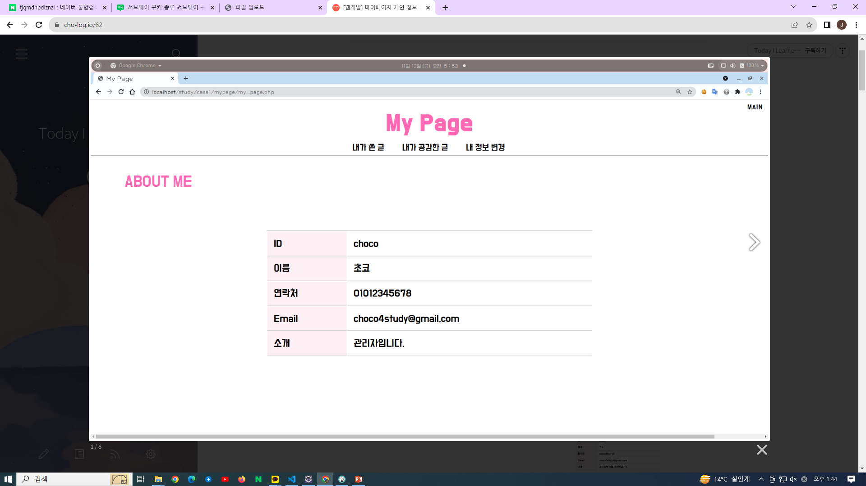
마이페이지
2.1
마이페이지
Login | Join US
`
`
마이페이지입니다
마이페이지 이동시 기본으로 나의 정보 화면 나옴
각 메뉴별 창 이동 할것
위시리스트 클릭
- 사용자가 찜[북마크] 목록 나옴
내 게시물 클릭
- 게시물 목록 나옴
제목 : *** | 조회수
게시물 제목 클릭시 해당 게시물 내용 확인
★게시물 목록
1. 제목 클릭시 해당 게시물 이동
2. 제목+조회수 클릭시 게시물 이동
게시물 제목 단독으로 클릭시 이동일것인지
조회수를 클릭해도 이동가능할것인지
추후 결정
LOGO
About US | 동물분실 | 입양 | 보호소
나의 정보 | 위시리스트 | 내 게시물
제목 | 조회수
사진
제목
올린이 등 내용
제목:******
1
사진
제목
올린이 등 내용
제목:******
1
제목:******
1
사진
제목
올린이 등 내용
제목:******
1
제목:******
1
사진
제목
올린이 등 내용
`
이용약관 | 개인정보취급방침
대한민국 서울시, 성남시 | t. 000-000-0000 | F. 000-000-0000 | Copyright 2023. All Rights Reserved.

Slide 41
마이페이지 – 위시리스트
2.1
마이페이지
Login | Join US
`
`
마이페이지 – 위시리스트 페이지 입니다
위시리스트 클릭
- 사용자가 찜[북마크] 목록 나옴
목록
박스 안에 어느곳이든 클릭시
해당 게시글 이동
LOGO
About US | 동물분실 | 입양 | 보호소
나의 정보 | 위시리스트 | 내 게시물
위시리스트
사진
제목
올린이 등 내용
사진
제목
올린이 등 내용
사진
제목
올린이 등 내용
사진
제목
올린이 등 내용
`
이용약관 | 개인정보취급방침
대한민국 서울시, 성남시 | t. 000-000-0000 | F. 000-000-0000 | Copyright 2023. All Rights Reserved.

Slide 42
마이페이지 – 내 게시물
2.1
마이페이지
Login | Join US
`
`
마이페이지 내 게시물 페이지 입니다
제목, 조회수 목록 나옴
제목+조회수 박스 안에 어느곳이든 클릭시
해당 게시글 이동
게시글 클릭시
-> 자세히 보기
수정하기 클릭
수정 후 수정완료 클릭시 저장되고,
내 게시물 목록으로 이동
목록 돌아가기 클릭시
-> 내 게시물 목록으로 이동
LOGO
About US | 동물분실 | 입양 | 보호소
나의 정보 | 위시리스트 | 내 게시물
내용
자세히 보기 이동함
제목 | 조회수
내 게시물
내 게시물 제목 | 123
제목 | 조회수
제목:******
1
수정하기
제목:******
1
목록돌아가기
제목:******
1
수정하기
제목:******
1
제목 | 조회수
제목:******
1
내 게시물 제목 | 123
수정완료
목록돌아가기
`
이용약관 | 개인정보취급방침
대한민국 서울시, 성남시 | t. 000-000-0000 | F. 000-000-0000 | Copyright 2023. All Rights Reserved.

Slide 43
마이페이지 – 나의 정보-1
2.1
정보 수정
Login | Join US
`
`
마이페이지 – 나의 정보 페이지 입니다
내정보 기본창으로 설정
수정하기 클릭시
나의 정보 수정 회원정보확인 페이지이동
LOGO
About US | 동물분실 | 입양 | 보호소
나의 정보 | 위시리스트 | 내 게시물
내정보
수정하기
`
이용약관 | 개인정보취급방침
대한민국 서울시, 성남시 | t. 000-000-0000 | F. 000-000-0000 | Copyright 2023. All Rights Reserved.

Slide 44
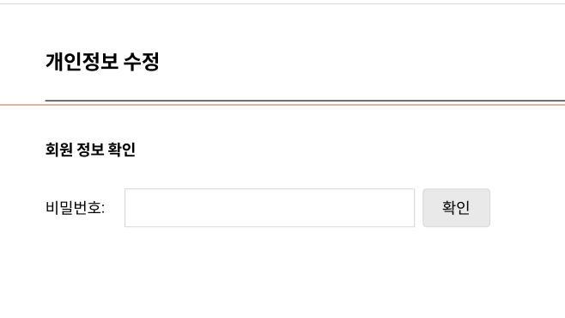
마이페이지 나의 정보 수정 회원정보확인-2
2.1
정보 수정
마이페이지 –
나의 정보 수정 시 회원정보확인 페이지입니다
회원 비밀번호 확인
비밀번호 작성 후 확인 클릭
비밀번호 맞을 시
나의 정보 수정 페이지 이동
비밀번호 틀릴 시
비밀번호를 다시 입력해주세요.
문구 뜸
Login | Join US
`
`
LOGO
About US | 동물분실 | 입양 | 보호소
나의 정보 | 위시리스트 | 내 게시물
내정보
특수문자, 숫자를 포함한 6-16자
비밀번호를 다시 입력해주세요.
`
이용약관 | 개인정보취급방침
대한민국 서울시, 성남시 | t. 000-000-0000 | F. 000-000-0000 | Copyright 2023. All Rights Reserved.

Slide 45
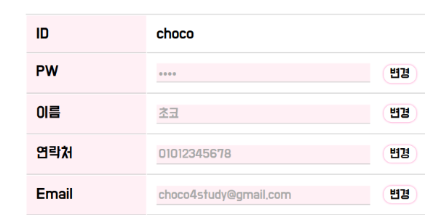
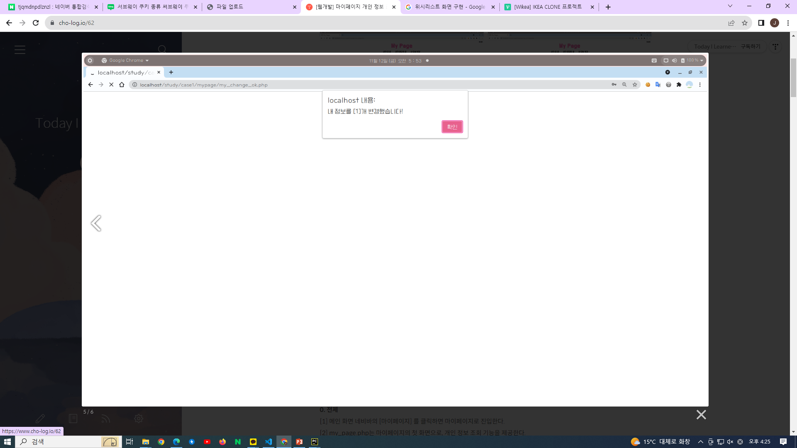
마이페이지 – 나의 정보 수정-3
2.1
정보 수정
Login | Join US
`
`
마이페이지 – 나의 정보 수정 페이지 입니다
아이디 수정 불가
이름 수정은 카카오 로그인 결과 보고 결정
PW 변경 시 : 이전과 같은 비밀번호 불가능
-> 이전과 같은비밀번호일 경우
“ 이전 비밀번호와 같습니다
다른 비밀번호를 입력해주세요 “
와 같은 문구 나옴
연락처 변경 가능 : -제외하고 입력
Email 변경 가능
수정완료 클릭시 아래 창 띄우기
확인클릭시 나의정보페이지-1로 이동
LOGO
About US | 동물분실 | 입양 | 보호소
나의 정보 | 위시리스트 | 내 게시물
내정보
특수문자, 숫자를 포함한 6-16자
이전 비밀번호와 같습니다. 다른 비밀번호를 입력해주세요
- 제외하고 입력하세요
수정완료
`
이용약관 | 개인정보취급방침
대한민국 서울시, 성남시 | t. 000-000-0000 | F. 000-000-0000 | Copyright 2023. All Rights Reserved.

Slide 46
비밀번호 수정
마이페이지
비밀번호 수정
본인 확인
비밀번호 변경
변경 완료
로그인

Slide 47
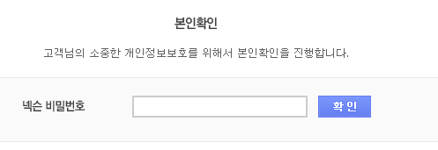
비밀번호 수정 화면구조
2.1-2
비밀번호 수정
Login | Join US
`
`
비밀번호 수정 페이지입니다.
마이페이지에서 비밀번호 수정 버튼 클릭 – 본인확인 페이지 이동
기존 비밀번호 확인(입력) – 틀렸을 시 ‘비밀번호가 틀렸습니다.
비밀번호 변경 페이지에서 기존 비밀번호와 새 비밀번호 입력 후 변경 – 새 비밀번호가 기존 비밀번호와 같을 시 ‘기존의 비밀번호와 동일합니다.’ / 조건에 맞지 않을 시 – ‘특수문자를 1개 이상 포함시켜야합니다.’
변경 완료 후 – 완료메시지 - 로그인 페이지 이동
보류 - 자동등록방지문자 or 그림찾기 or 안하기
LOGO
About US | 동물분실 | 입양 | 보호소
비밀번호가 틀렸습니다.
완료 메시지 확인
로그인 페이지 이동
기존의 비밀번호와 동일합니다.
특수문자를 1개 이상 포함시켜야 합니다.
`
이용약관 | 개인정보취급방침
대한민국 서울시, 성남시 | t. 000-000-0000 | F. 000-000-0000 | Copyright 2023. All Rights Reserved.

